Slide 1
ESP8266モジュール を遊び倒す！
JS Board Shibuya #3 IoT家電ハッカソン LT
2015-Sep-13
Cerevo 押切 眞人

Slide 2
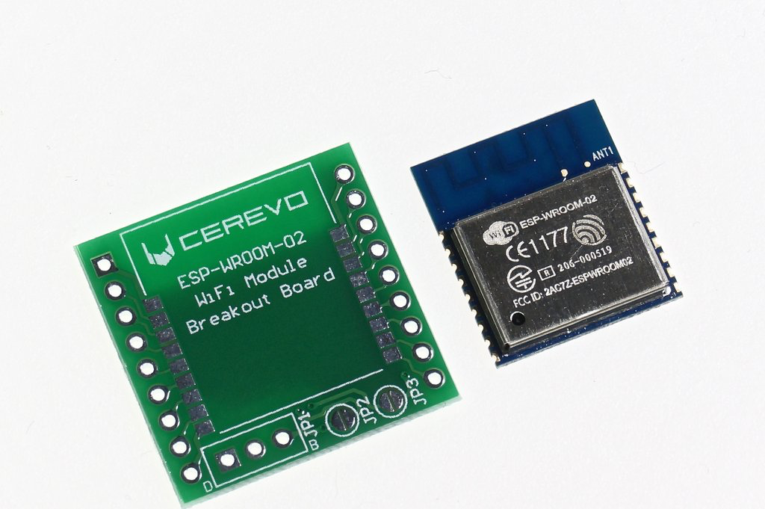
お買い上げありがとうございます
Cerevo official Storeで税込み999円で発売中の
CDP-ESP8266を今回は特別価格900円かつ、
オリジナルステッカー付きで販売させていただきました。予約枠完売＋本日購入いただいたみなさんありがとうございます！
Notes:
余っていたらこの後買ってねと言う

Slide 3
ESP8266モジュールを選択する理由
・とにかく安い！
・技適取得済み（日本で使用OK!） ・高性能CPU内蔵
・ユーザーが多いので情報が豊富
・外部CPUからシリアルコマンドで
制御出来る
・単体動作も可能（要環境構築）

Slide 4
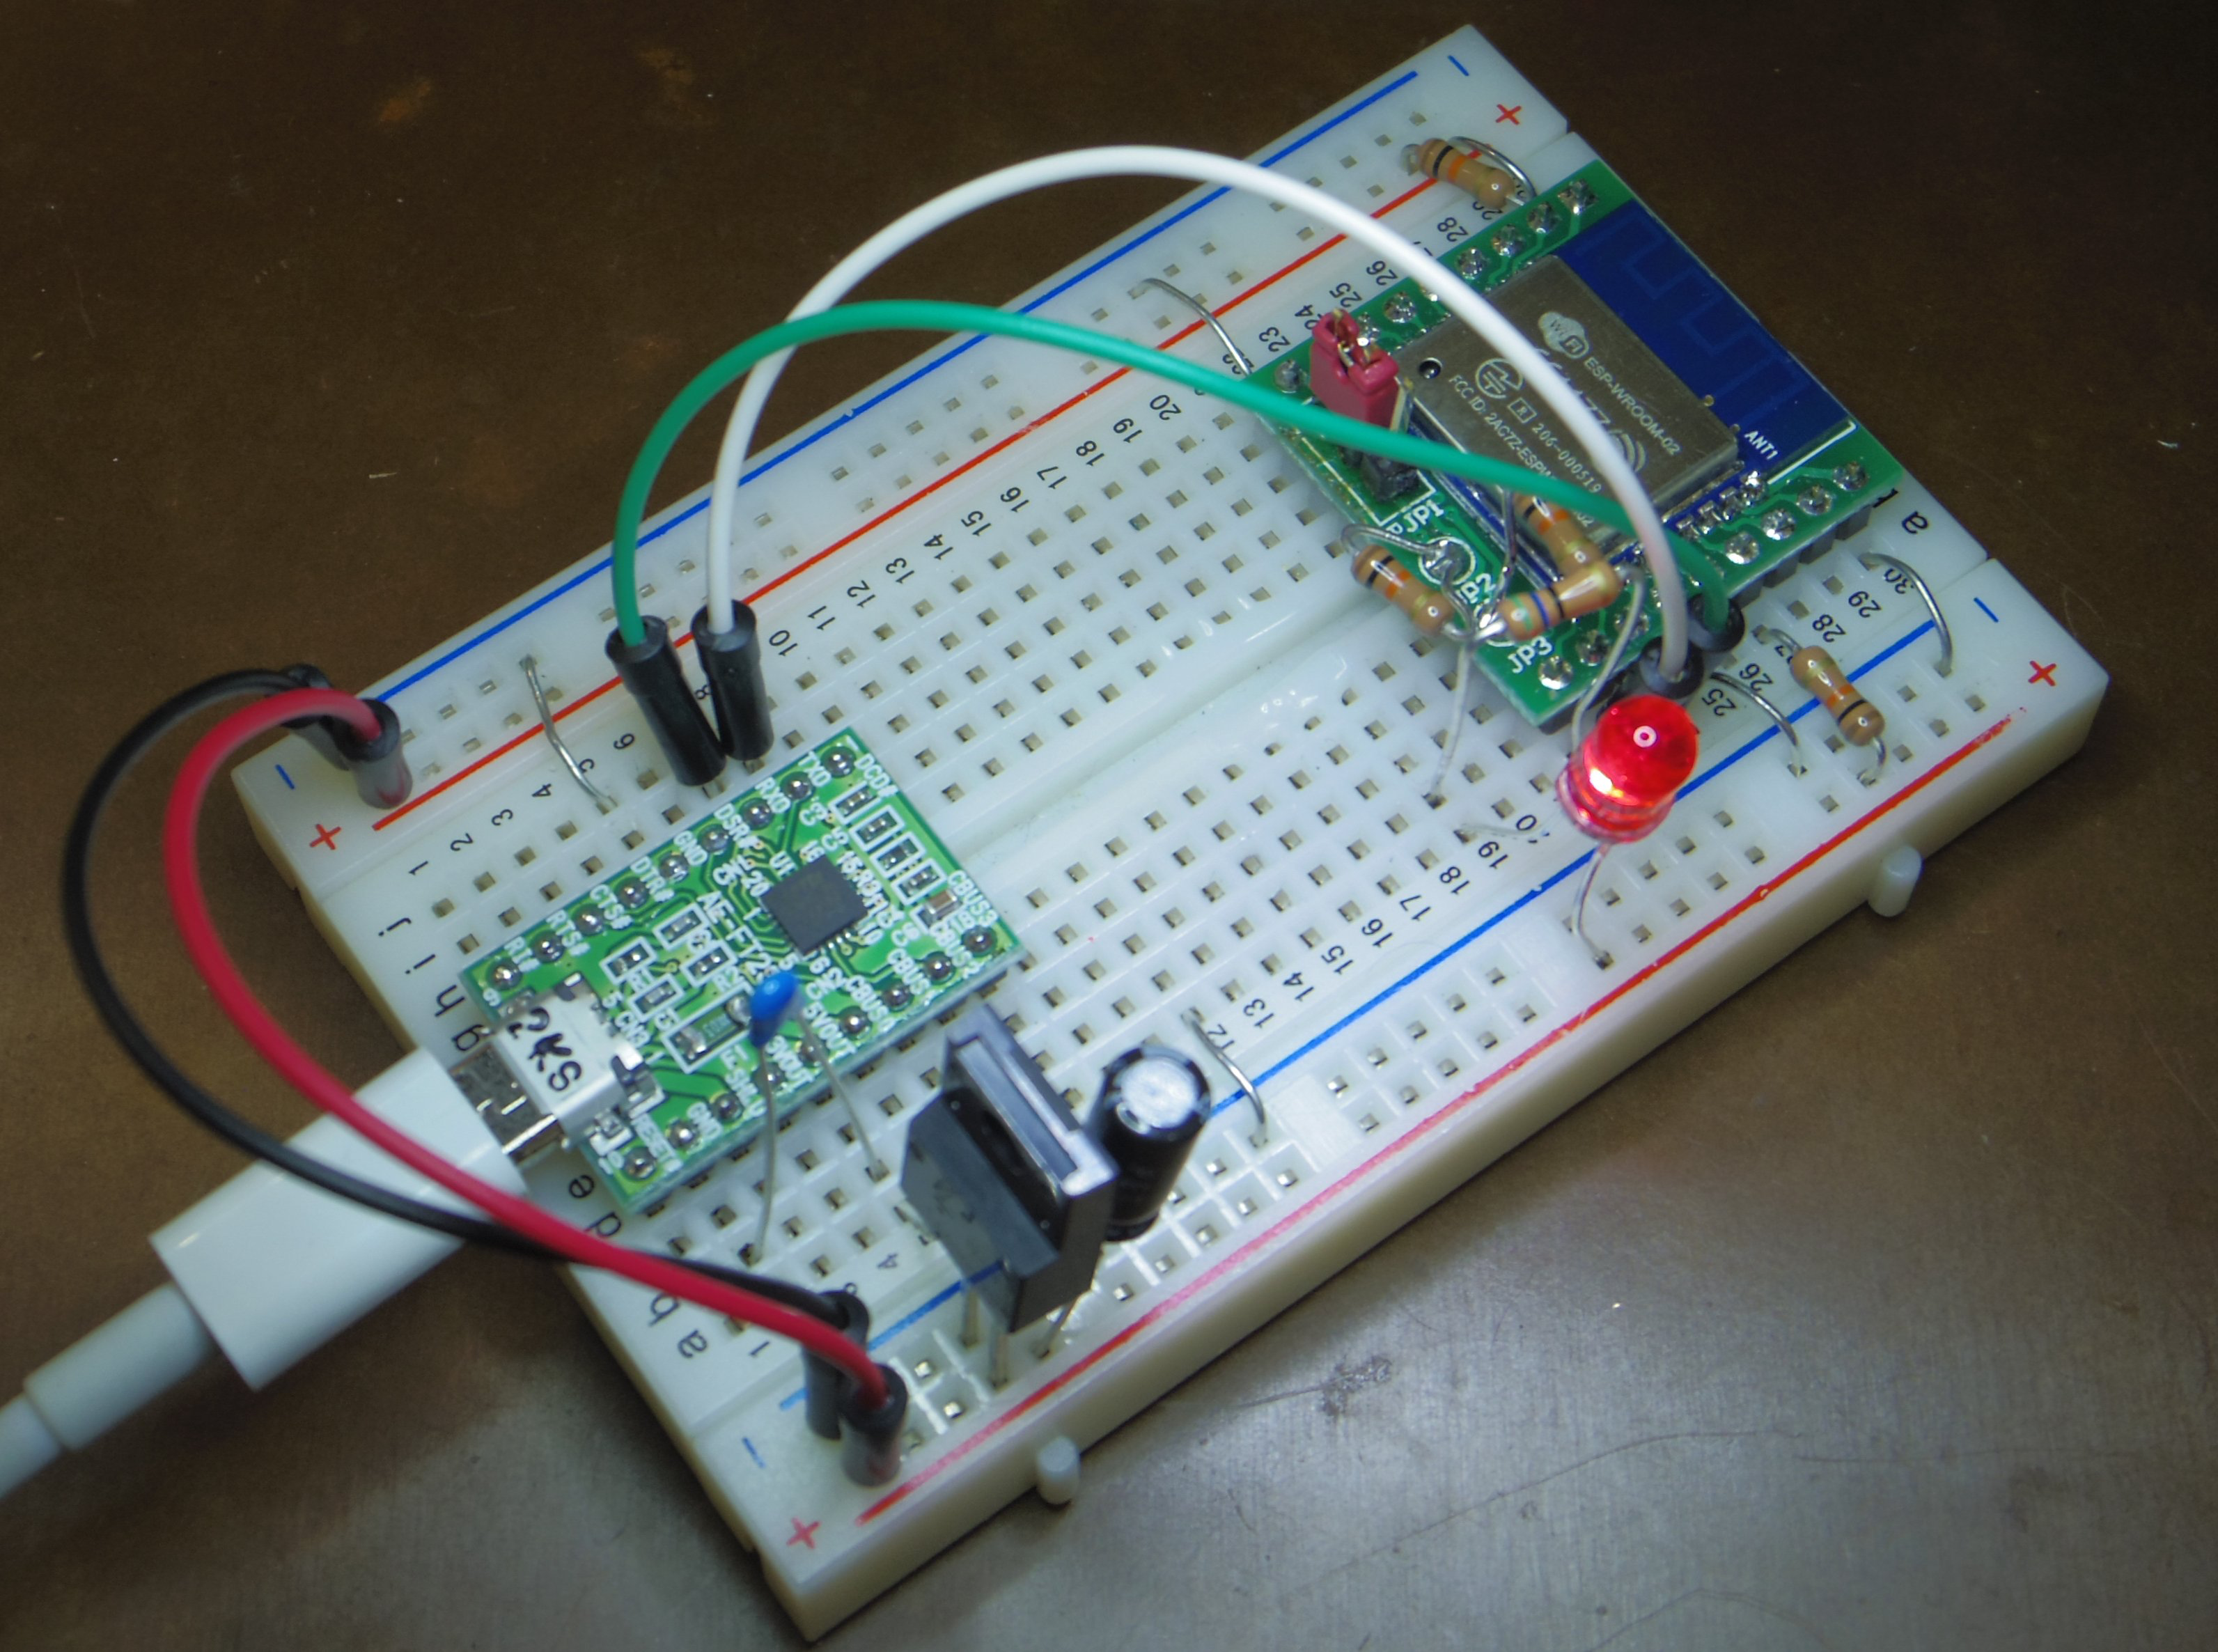
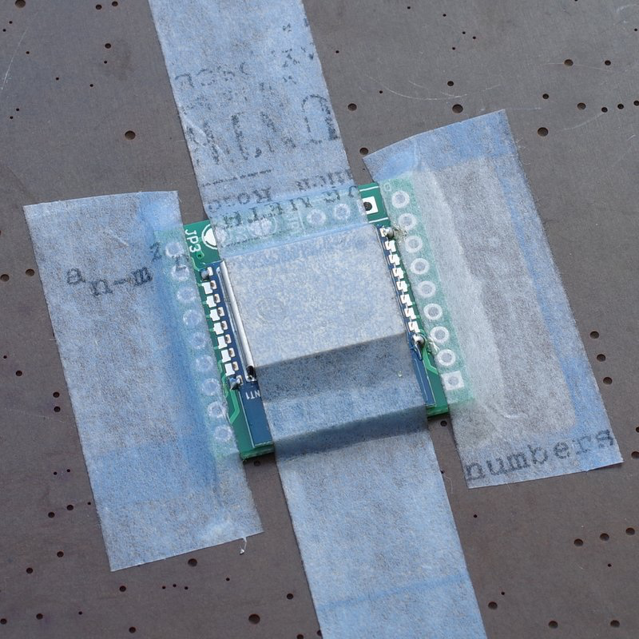
Cerevoブレイクアウトボードを 半田付けして見よう！
はじめてでも簡単です！
この場でもレクチャーします
その他最低限必要場部品リストも
公開しています。
https://github.com/cerevo/JS_LT
Cerevoのサイトでも解説連載中です

Slide 5
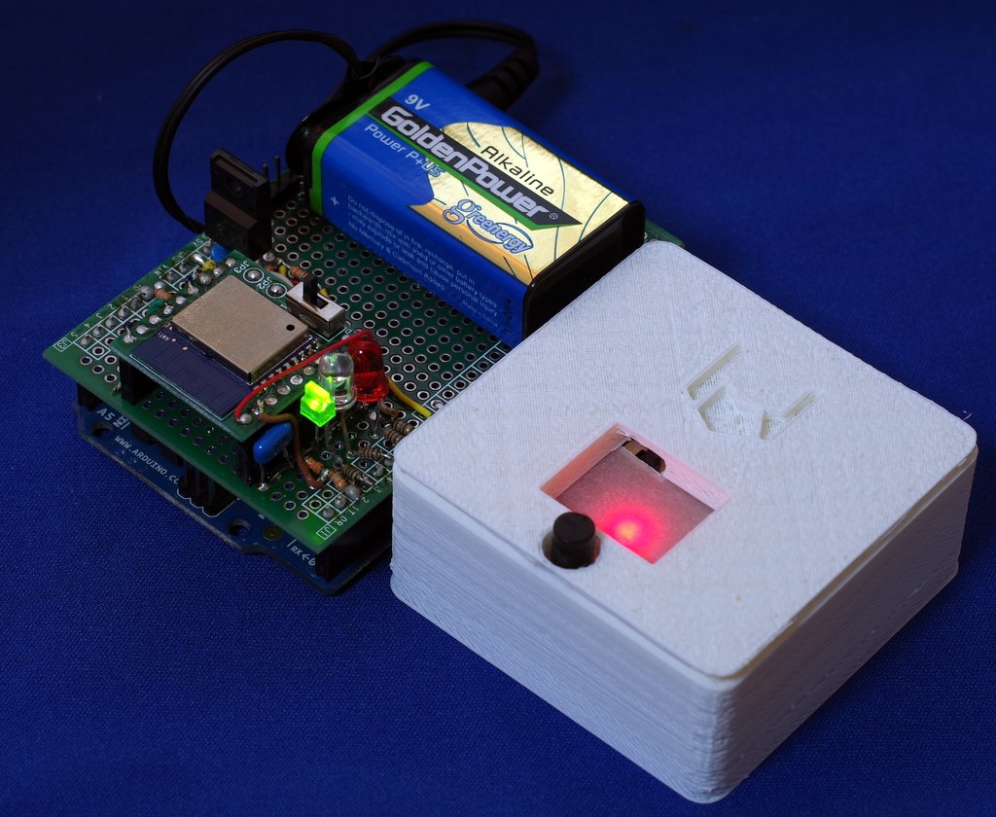
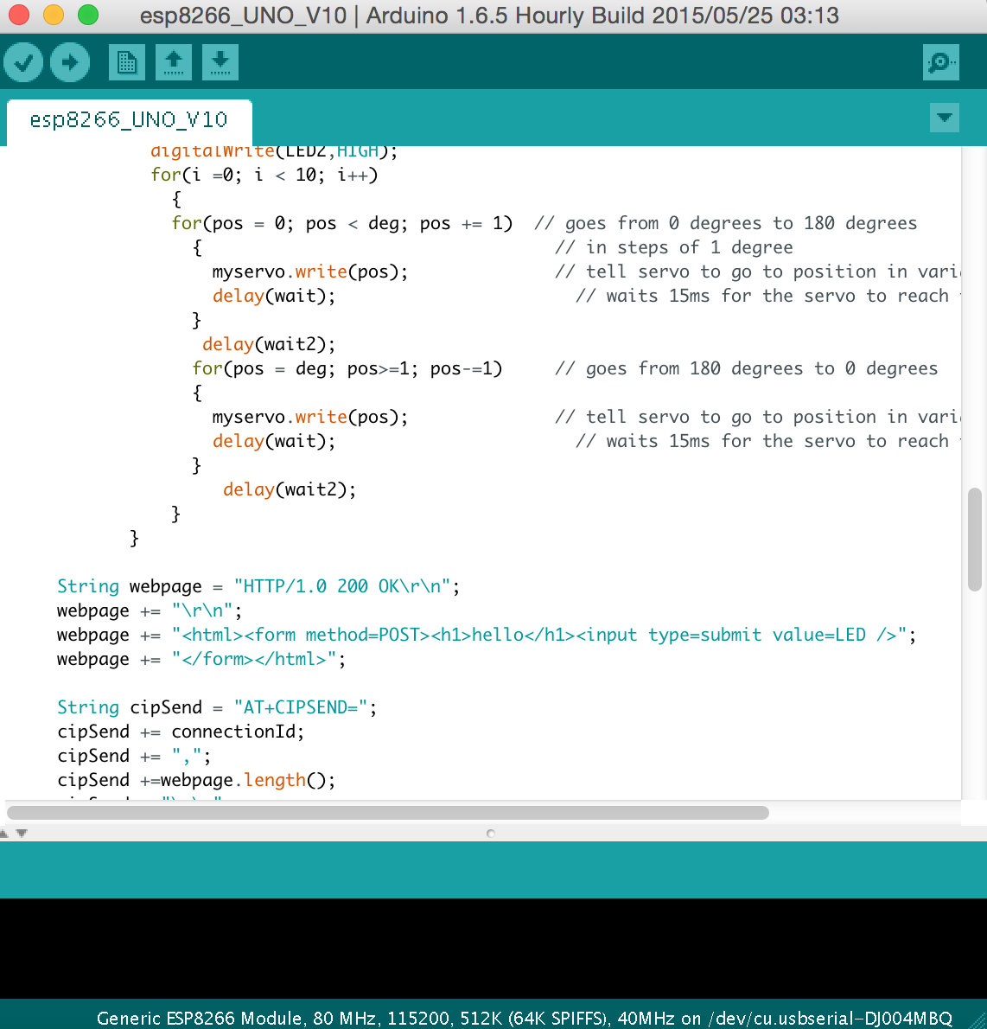
シリアル通信で動かしてみる！
・Arduinoからシリアル通信で制御してみます

Slide 6
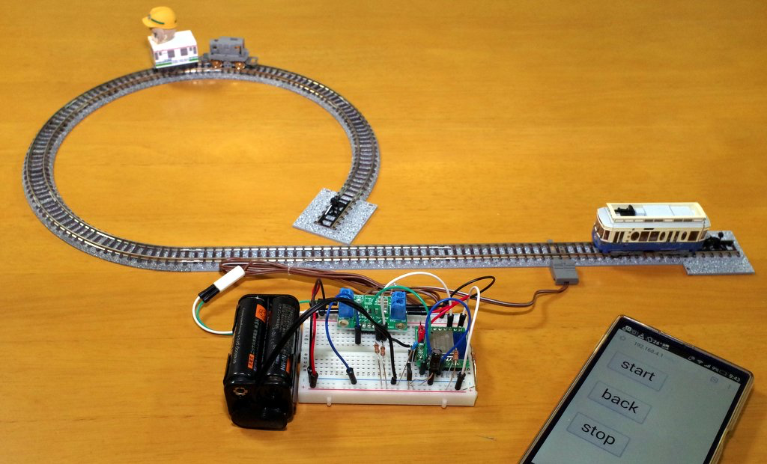
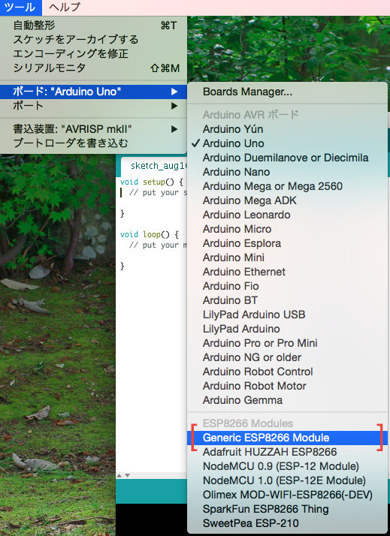
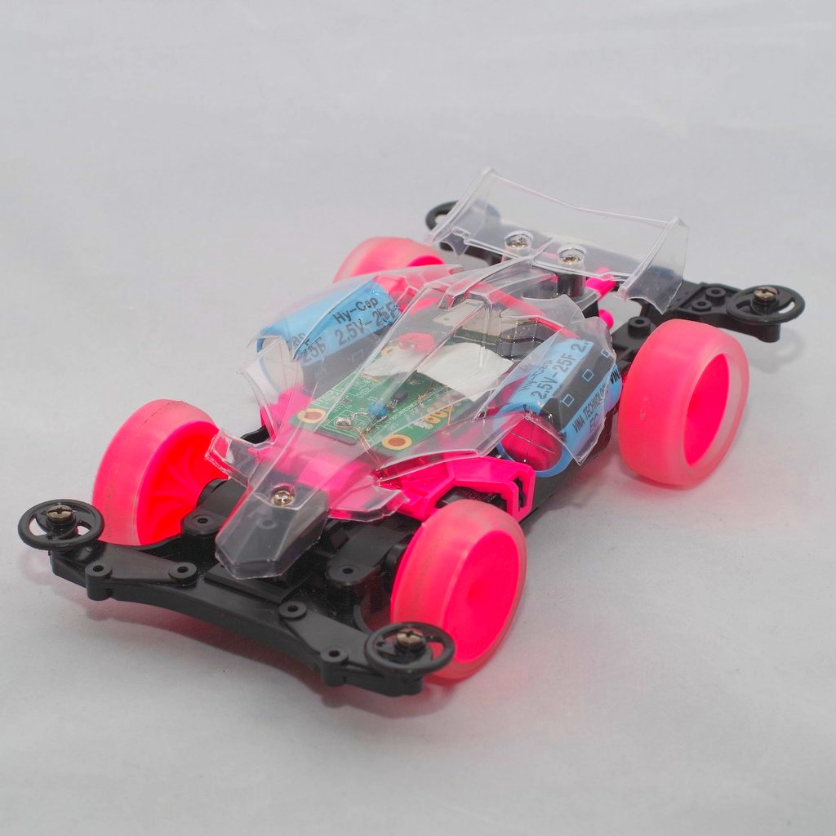
モジュール単体を Arduino IDEで開発する
・Arduino IDEを拡張してESP8266単体に書き込み可能とし、モーターを制御する

Slide 7
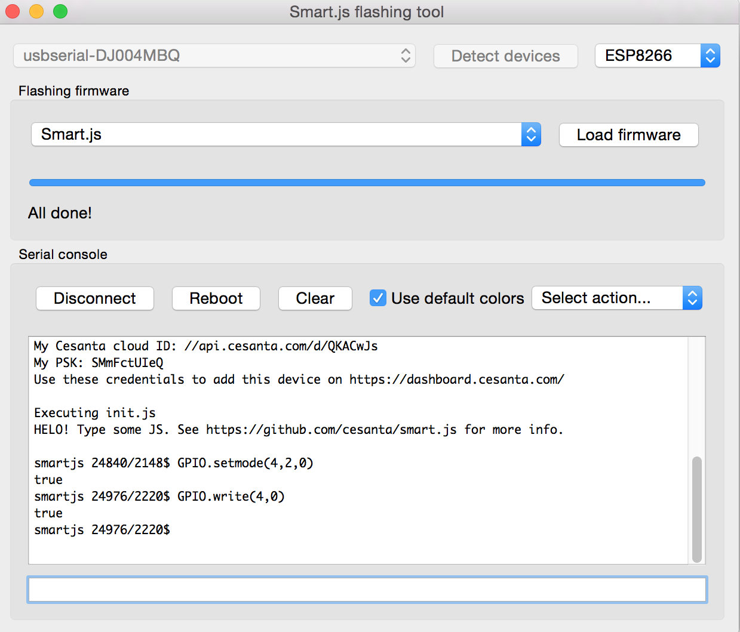

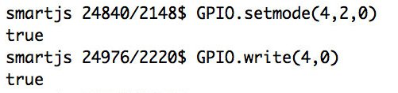
JSで動かしてみる！
・開発中のものですが,Cesanta Softwareの
Smart.jsを書き込
んでLED点灯を
実演します
https://github.com/cesanta/smart.js/blob/master/README.md#built-in-functions

Slide 8
Thank you！
・Cerevo official store
http://cerevo.shop-pro.jp/?pid=91592223
・Cerevo TechBlog
http://tech-blog.cerevo.com/archive_all/
・今回の資料
https://github.com/cerevo/JS_LT
・Smart.js Platform
https://github.com/cesanta/smart.js/blob/master/README.md#built-in-functions

